Slide 1

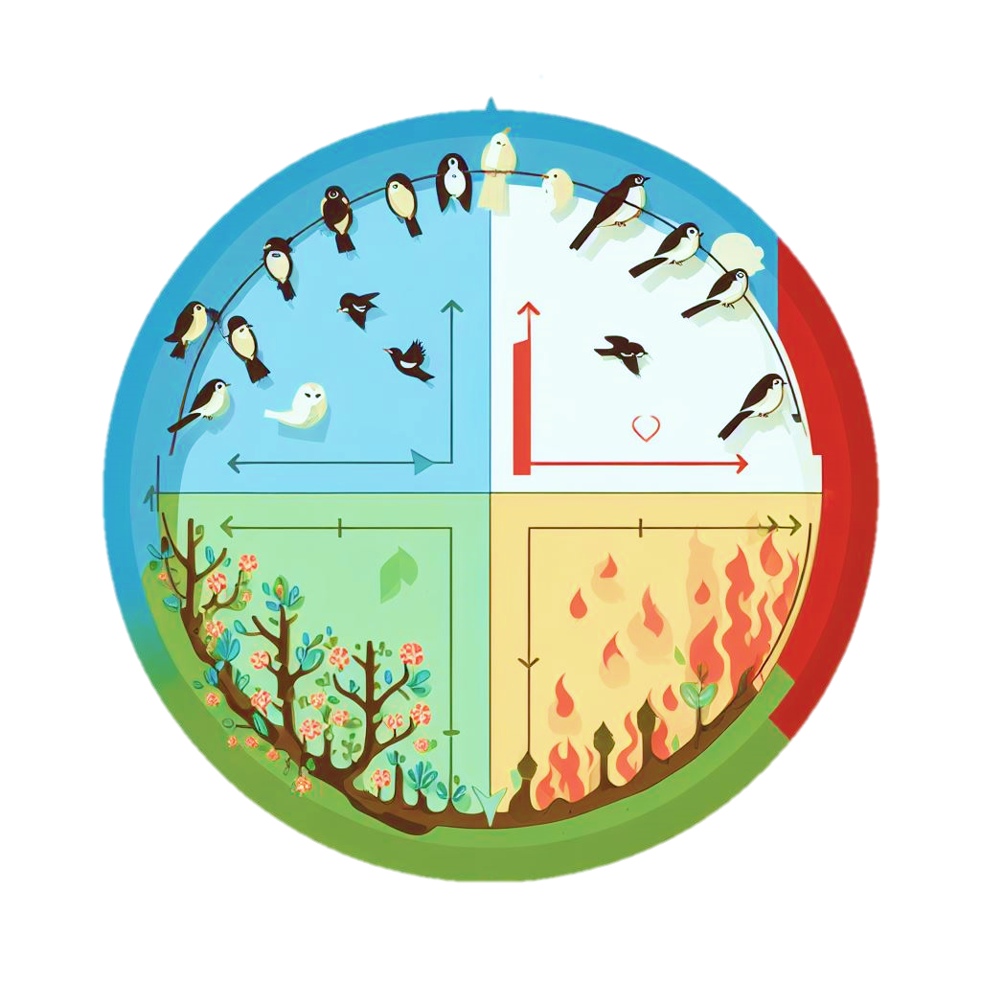
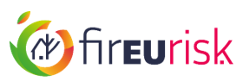



IMPACTO GLOBAL DE LOS REGÍMENES DE FUEGO EN LA DIVERSIDAD DE AVES SILVESTRES
Fátima Arrogante Funes, Inmaculada Aguado Suárez, Emilio Chuvieco Salinero
E-mail: fatima.arrogante@uah.es, fatimaf@pik-Potsdam.de
Fátima Arrogante Funes was supported by a predoctoral scholarship (FPI) from the Spanish Ministry of Science, Innovation and Universities (PRE2019-089208)
V Simposio de Doctorandos de la UAH en Investigación con Tecnologías de la Información Geográfica (SITIG-UAH)
Manuscript under review by Fire Ecology, 2023

Slide 2


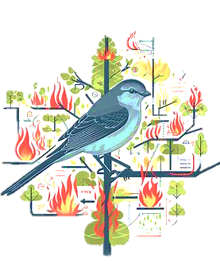
Introducción
INTRODUCCIÓN
OBJETIVOS
METODOLOGÍA
RESULTADOS Y DISCUSIÓN
CONCLUSIONES
Incidencia de incendios forestales: Mayor frecuencia y magnitud, cambio climático, actividad humana.
Remote sensing y datos espaciales: Permite la identificación y caracterización.
Importancia de la diversidad de aves: Polinización, semillas, cadenas alimenticias…
Conservación y gestión:
Proteger, restaurar, preservar ecosistemas.
Impacto en hábitats:
Destruyendo áreas de anidación, refugio y alimentación, generando nuevas oportunidades.
Respuestas de las aves al fuego: Adaptación/disminución/extinción.
V Simposio de Doctorandos de la UAH en Investigación con Tecnologías de la Información Geográfica (SITIG-UAH)
1/12

Slide 3

Introducción
INTRODUCCIÓN
OBJETIVOS
METODOLOGÍA
RESULTADOS Y DISCUSIÓN
CONCLUSIONES
¿Se podría h i p o t e t i z a r . . .
… que los incendios modifican los hábitats de las aves de manera que algunas especies prosperan en áreas post-incendio, mientras que otras experimentan una disminución en sus poblaciones debido a la pérdida de hábitat?
… que la relación entre la diversidad de aves y el fuego varía geográficamente, con respuestas diferentes en diferentes regiones del mundo?
… que la intensidad del fuego influye en la diversidad de aves, con incendios más intensos que tienen un impacto diferente en comparación con incendios de menor intensidad ?
V Simposio de Doctorandos de la UAH en Investigación con Tecnologías de la Información Geográfica (SITIG-UAH)
1/12

Slide 4
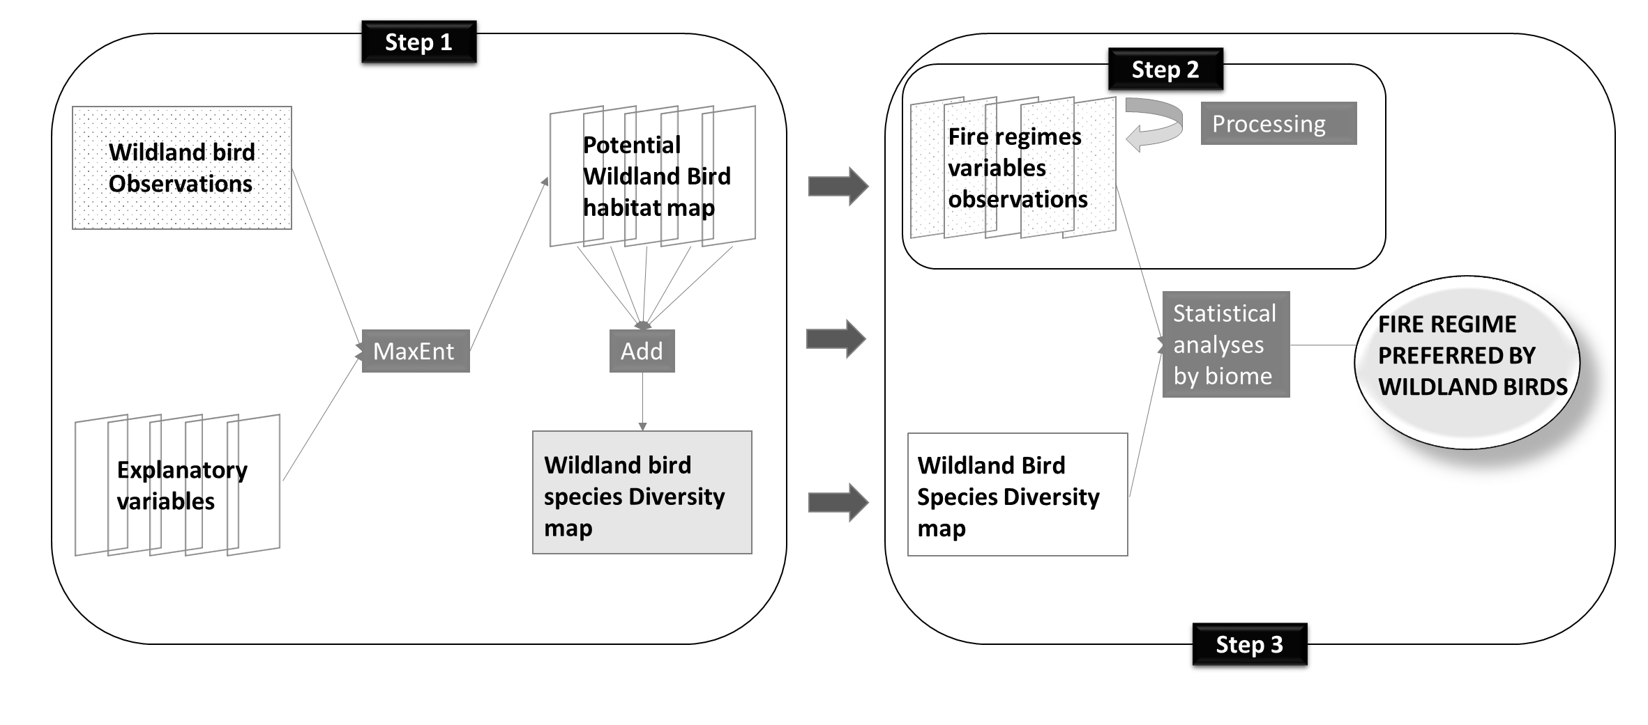
Objetivos
INTRODUCCIÓN
OBJETIVOS
METODOLOGÍA
RESULTADOS Y DISCUSIÓN
CONCLUSIONES
  El objetivo principal de este trabajo es estudiar y analizar la relación entre la diversidad de aves silvestres y el fuego a escala global.
  Como objetivo específico:
    Desarrollo de mapa de habitat potencial de diversidad de aves silvestres a escala global → 0.25deg.
V Simposio de Doctorandos de la UAH en Investigación con Tecnologías de la Información Geográfica (SITIG-UAH)
2/12

Slide 5
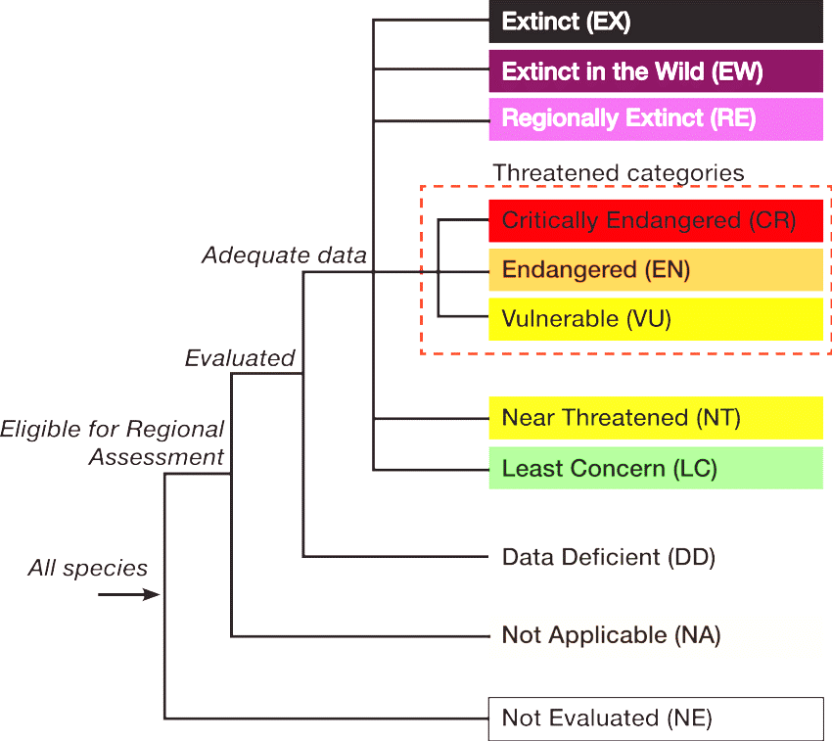



Metodología: Selección de especies
INTRODUCCIÓN
OBJETIVOS
METODOLOGÍA
RESULTADOS Y DISCUSIÓN
CONCLUSIONES
1155 sp.
Aves → Bosque, sabana, pastos…
Filter:
- Periodo: 2000-2020
- Eliminar duplicados
Eliminar observaciones
sin coordenadas
- Eliminar NA
3.224.856 obs.
V Simposio de Doctorandos de la UAH en Investigación con Tecnologías de la Información Geográfica (SITIG-UAH)
3/12
Notes:
Especies especialistas de bosque (porque el proyecto contempla esas zonas) tiene sentido puesto que después, al exponerlo a la perturbación del fuego, estos hábitats quedarían temporalmente inutilizables para estas especies no pudiendo sobrevivir en otros hábitats (como sería el caso de las generalistas). Por otra parte, las especies especialistas tienen un rango de requerimientos ambientales, climáticos, antrópicos, etc, muy estrecho frente a las generalistas. Es por ello, que en lugares donde viven especies especialistas también pueden vivir las generalistas constituyendo así un lugar más rico en especies.
En cuanto a especies, dentro del reino animal, las aves son las únicas que vuelan y pueden migrar. En otras palabras, son las únicas especies que tienen la capacidad de huir del ecosistema en cuanto se ve modificado o degradado. En este caso, al haber un incendio las aves desaparecerían por la pérdida de calidad del ecosistema, de su estructura o función, mientras que otros animales sin esa capacidad de migración podrían estar en los primeros estadíos post-incendio. Esto repercutiría en una bajada de biodiversidad y por tanto derivaría en zonas más vulnerables frente a incendios ya que se perderían los valores propios del pre-incendio. Es por ello, que las aves se consideran uno de los grupos de animales más sensibles a cambios ambientales lo que les convierte en un buen indicador ambiental.

Slide 6






Metodología: Selección de variables para modelado de diversidad de aves
INTRODUCCIÓN
OBJETIVOS
METODOLOGÍA
RESULTADOS Y DISCUSIÓN
CONCLUSIONES
Palmer Drought Severity Index
Thermal amplitude
Accumulated precipitation
Evapotranspiration
Landcover
Water distance
NPP
NDVI
Biomass
TCC
Biodiversity
Meteorology
Changes
Environment
Geology
Anthropic
Topography
Tree Canopy Change
Shrubland Canopy Change
Bare Soil Change
Soil
Road density
Population density
Infraestructures distance
Coordenates
Slope
Orientation
MDT
V Simposio de Doctorandos de la UAH en Investigación con Tecnologías de la Información Geográfica (SITIG-UAH)
Resolution: 0.25deg.
4/12

Slide 7
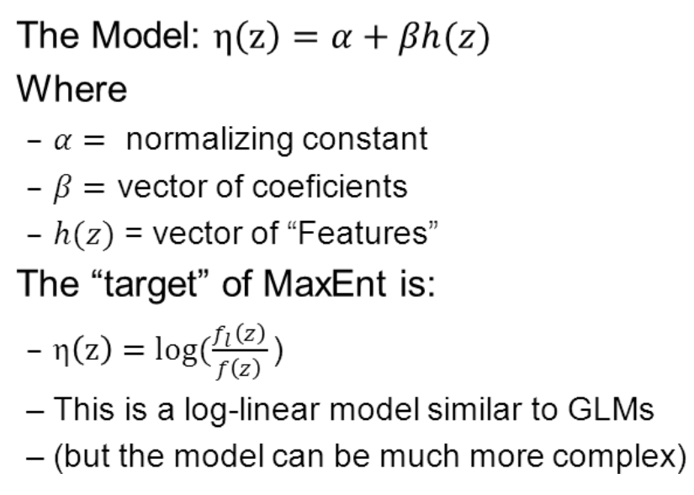
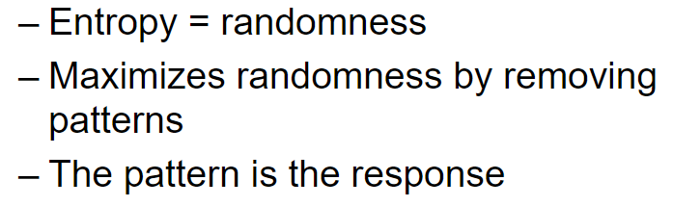

Metodología: Maxent
INTRODUCCIÓN
OBJETIVOS
METODOLOGÍA
RESULTADOS Y DISCUSIÓN
CONCLUSIONES
Optimization of the parameters:
  Random seed
  K- fold → Training and Test:
    Training: 80% - Test: 20%
    Regularization multiplayer: 1 → Higher number more spread-out distribution
    Max. Number of background points: 10.000
    Replicates: 5
    Replicated run type: Crossvalidate → Divide into replicates folds, it used in test
    Max. Iterations: 500
    Convergence threshold: 0,00001 → Stop training when log is under it
    Default prevalence: 0,5 → Probability of presence at ordinary occurence points
V Simposio de Doctorandos de la UAH en Investigación con Tecnologías de la Información Geográfica (SITIG-UAH)
5/11

Slide 8
Metodología: Selección de variables para los regímenes de fuego
INTRODUCCIÓN
OBJETIVOS
METODOLOGÍA
RESULTADOS Y DISCUSIÓN
CONCLUSIONES
% area of grid cell
Mean data
Period: 2000-2019
Product: FireCCI51
Resolution: 0.25deg.
Wildfires
Proportion Burnt Area
(PBA)
Intensity
(FI)
Interannual Variability
(IV)
many
few
long
low
Variation Coefficient
MW
short
high
V Simposio de Doctorandos de la UAH en Investigación con Tecnologías de la Información Geográfica (SITIG-UAH)
6/11

Slide 9
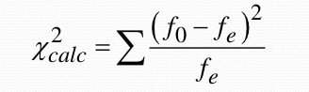
Metodología: Análisis estadístico inferencial
INTRODUCCIÓN
OBJETIVOS
METODOLOGÍA
RESULTADOS Y DISCUSIÓN
CONCLUSIONES
Kruskal-Wallis: Frequencies
H0: There is no association between bird diversity and variables of fire.
H1: There is an association between bird diversity and variables of fire.
Significance level: 0.05 (at 95% accuracy)
Spearman's correlation coefficient
This allows us to know the direction of the association and its strength.
H0: There is no association between bird diversity and variables of fire.
H1: There is an association between bird diversity and variables of fire.
Significance level: 0.05 (at 95% accuracy)
Df: 3. Significance level: 0.05 (at 95% accuracy)
Bonferroni: Pairs
The Bonferroni test allows comparing the means of the t levels of a factor after rejecting the null hypothesis (Ho).
Significance level: 0.05 (at 95% accuracy)
V Simposio de Doctorandos de la UAH en Investigación con Tecnologías de la Información Geográfica (SITIG-UAH)
7/11

Slide 10
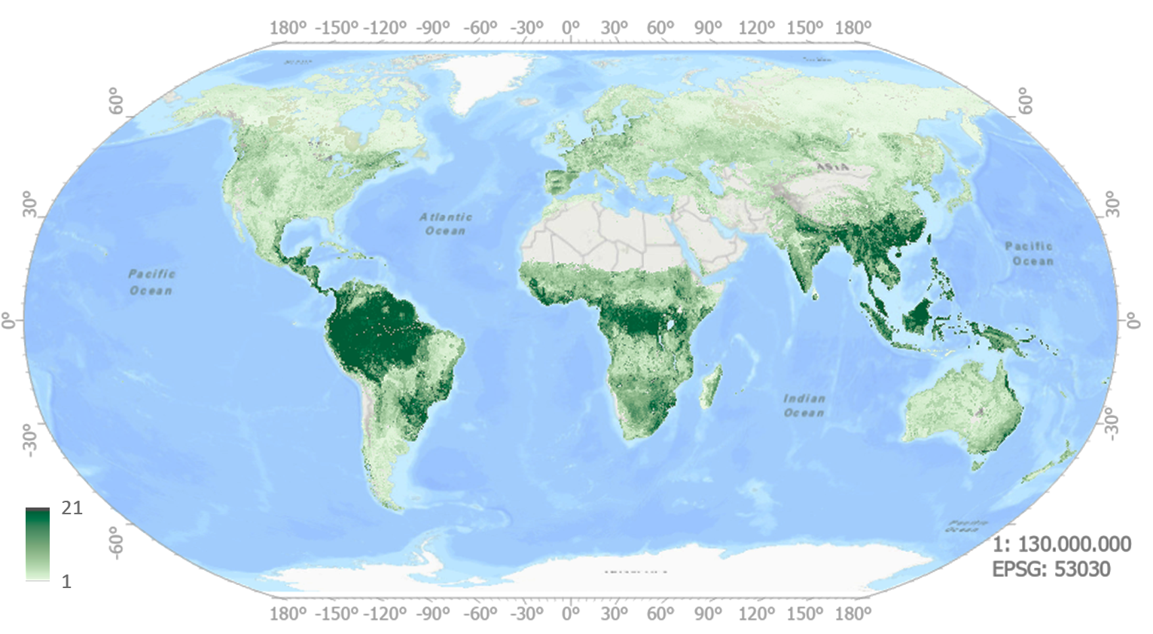
Resultados y discusión:
Distribución de la diversidad de aves silvestres → (BSD)
INTRODUCCIÓN
OBJETIVOS
METODOLOGÍA
RESULTADOS Y DISCUSIÓN
CONCLUSIONES
*Cantidad de aves diferentes que coinciden a nivel de pixel.
V Simposio de Doctorandos de la UAH en Investigación con Tecnologías de la Información Geográfica (SITIG-UAH)
8/11

Slide 11
Resultados y discusión: PCA variables de Maxent
INTRODUCCIÓN
OBJETIVOS
METODOLOGÍA
RESULTADOS Y DISCUSIÓN
CONCLUSIONES
Gris: El poder explicativo de las variables de entrada en el modelo integrado de MaxEnt BSD representa el 90% del modelo. Las variables que contribuyen a esta explicación se muestran en gris.
V Simposio de Doctorandos de la UAH en Investigación con Tecnologías de la Información Geográfica (SITIG-UAH)
9/11

Slide 12
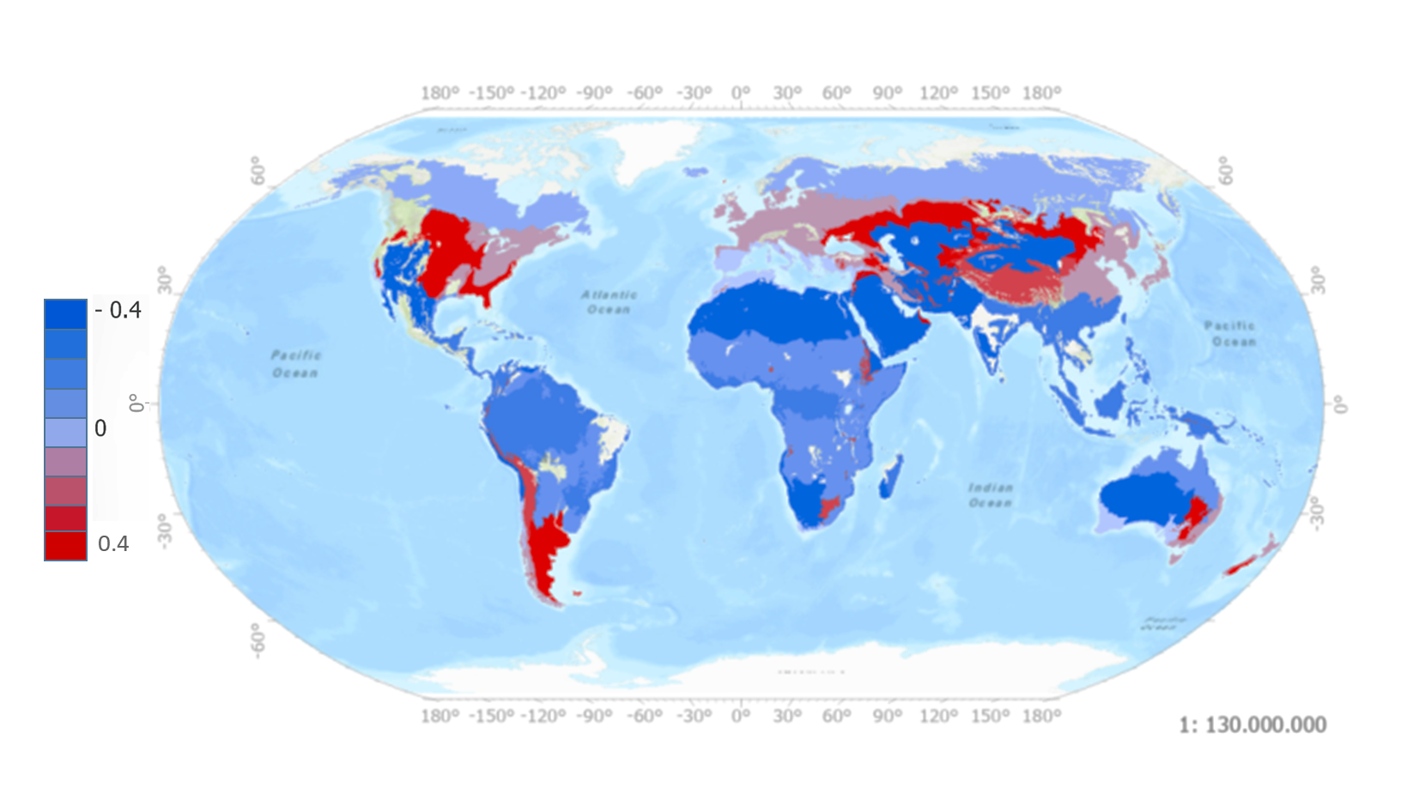
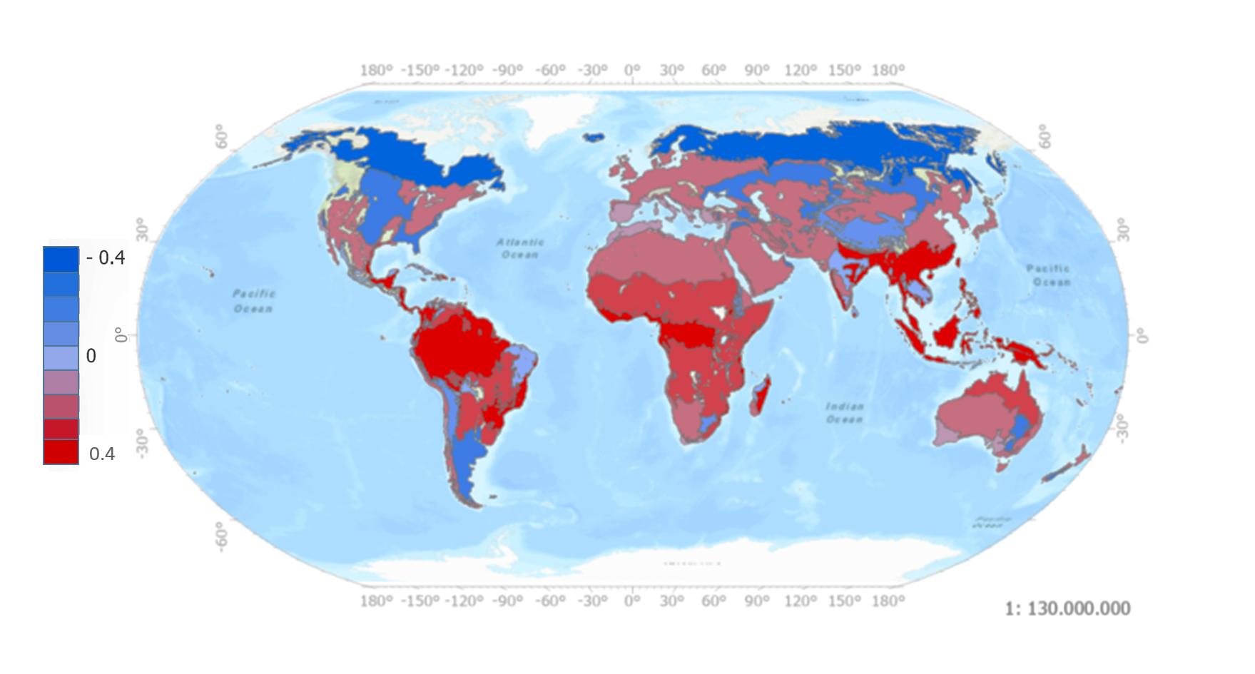
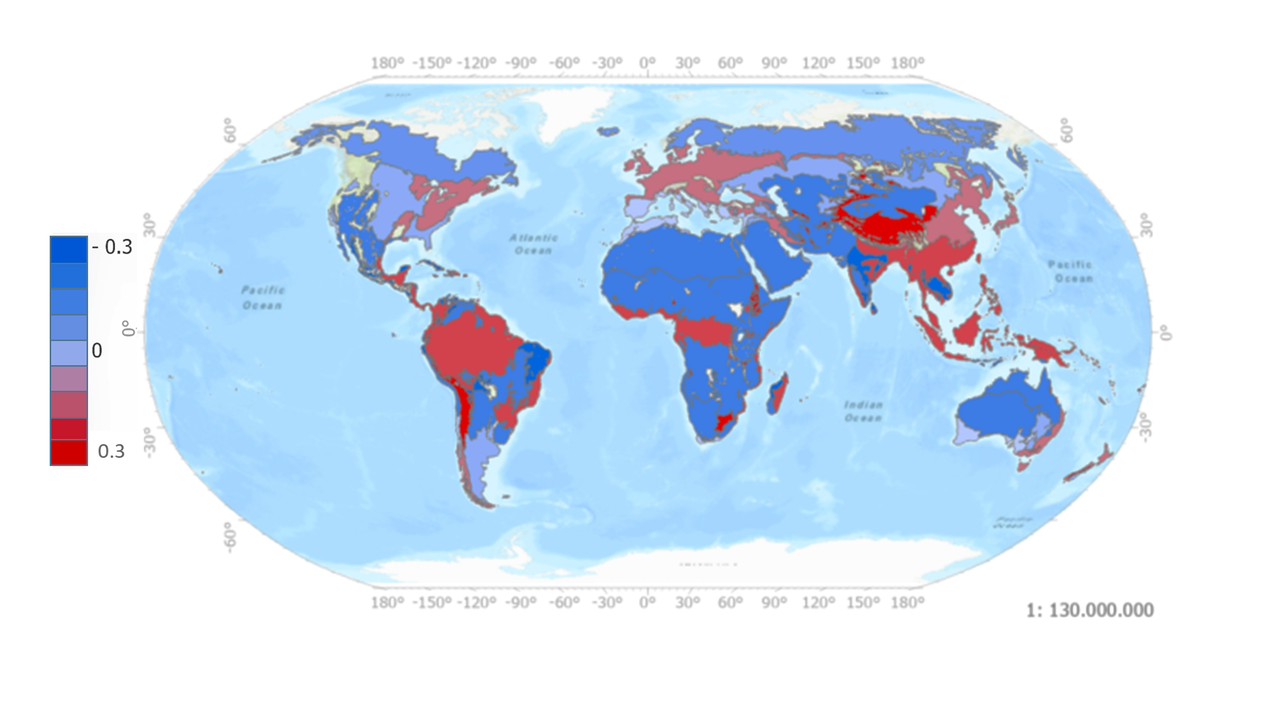
Resultados y discusión:
Análisis estadístico entre el fuego y la diversidad de aves
INTRODUCCIÓN
OBJETIVOS
METODOLOGÍA
RESULTADOS Y DISCUSIÓN
CONCLUSIONES
Spearman rho
FI
PBA
IV
Bonferroni
*** The test found significant differences between all 3 BSD categories ** The test only found significant differences between the low and high BSD categories.
 | Trop. & Sub. Moist Broadleaf Forest | Trop. & Sub. Dry Broadleaf Forest | Temp. Broadleaf and Mix Forest | Boreal Forest | Trop. & Sub. Grasslands, Savannas, Scrubs | Temp. Grasslands, Savannas, Scrubs | Montane Grasslands, Scrubs | Mediterranean Forest, Woodlands | Desert Xeric Scrubs
PBA | *** |  | ** | ** | *** | *** |  |  | ***
IV | *** |  |  | *** | *** | *** | **
FI | ** | *** |  |  | *** | *** | *** |  | ***
V Simposio de Doctorandos de la UAH en Investigación con Tecnologías de la Información Geográfica (SITIG-UAH)
10/11

Slide 13
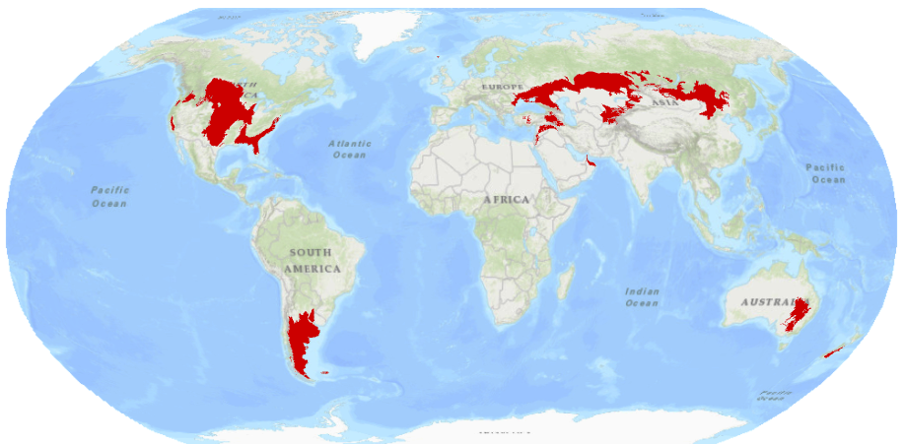
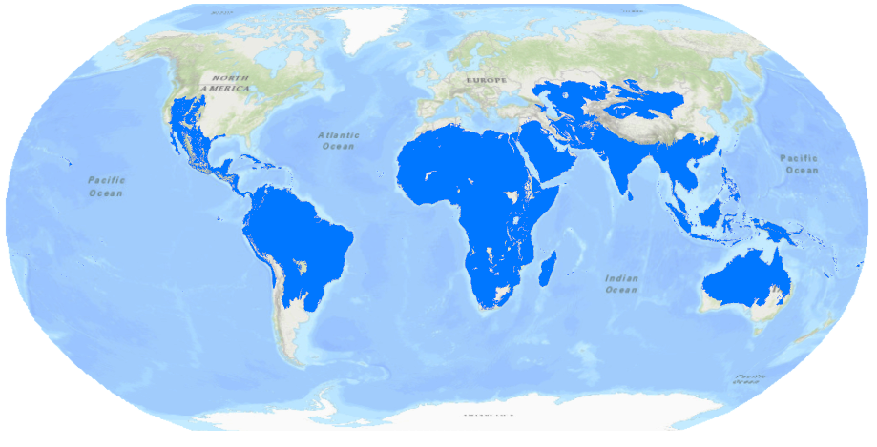

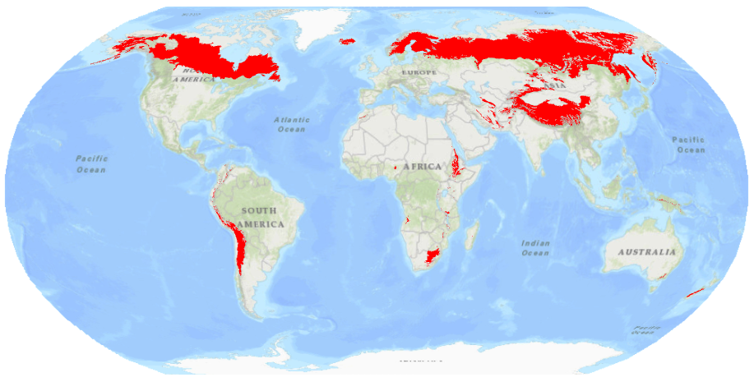
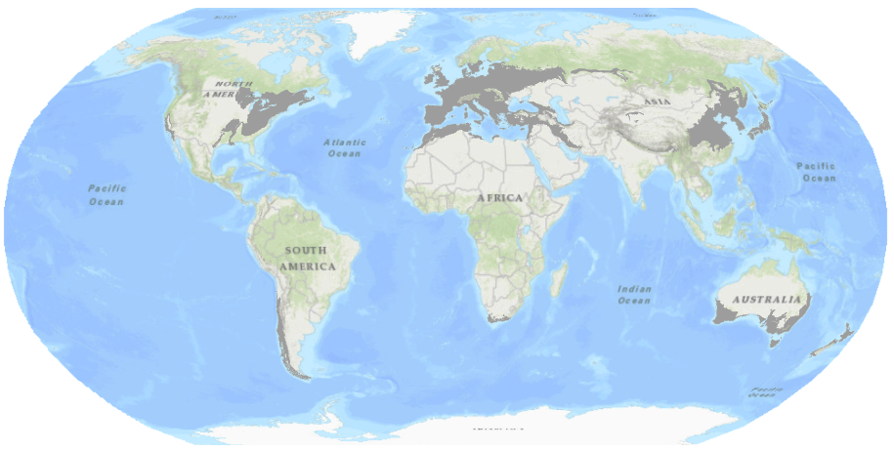
Conclusiones
INTRODUCCIÓN
OBJETIVOS
METODOLOGÍA
RESULTADOS Y DISCUSIÓN
CONCLUSIONES
Positiva
Negativa
Vulnerabilidad
Gestión
La relación entre la diversidad de aves y el fuego varía geográficamente
????
V Simposio de Doctorandos de la UAH en Investigación con Tecnologías de la Información Geográfica (SITIG-UAH)
11/11

Slide 14
¡Muchas gracias!
Fátima Arrogante Funes, Inmaculada Aguado Suárez, Emilio Chuvieco Salinero
E-mail: fatima.arrogante@uah.es, fatimaf@pik-Potsdam.de
Fátima Arrogante Funes was supported by a predoctoral scholarship (FPI) from the Spanish Ministry of Science, Innovation and Universities (PRE2019-089208)
V Simposio de Doctorandos de la UAH en Investigación con Tecnologías de la Información Geográfica (SITIG-UAH)

